Slide 1
TurboFlyERP Управленческий учет в строительстве
ООО «ГАРНЕЦ»
2012
Notes:
Презентация на дилерском семинаре ДИЦ в 2012.05.21-24
Докладчик Лошкарев Михаил Александрович
Цель доклада показать методику использования TurboFlyERP в управлении процессами в строительных организациях.
Строительство – сложное, высокотехнологичное позаказное производство.
Управление строительством, это управление проектами. Строительство по сути является проектной деятельностью.
Управление проектами – это процесс планирования, организации и управления задачами и ресурсами с целью достижения определенной цели, обычно при наличии ограничений по времени, ресурсам или затратам .
(Из учебника по Microsoft Project)
Проект – достижение определенной цели, когда последовательность действий не может быть точно определена и не повторяется при достижении следующей аналогичной цели.
Процесс – достижение определенной цели, когда последовательность действий точно определена и точно повторяется при достижении следующей аналогичной цели.
Автоматизация управления проектами – это автоматизация процессов планирования, организации и управления задачами и ресурсами.
Бизнес процессы строительной организации представлены на следующем слайде.

Slide 2
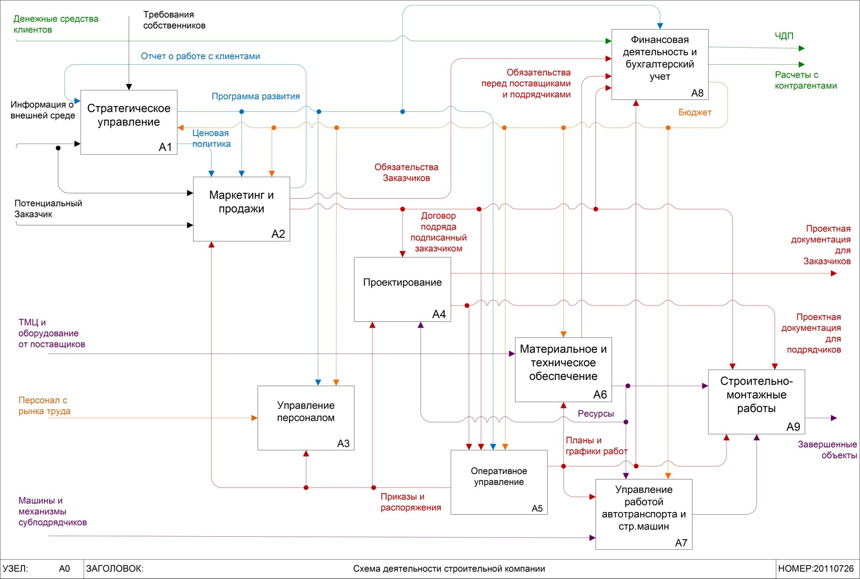
Схема бизнес – процессов строительной организации
Notes:
На следующем рисунке показана типовая схем бизнес процессов верхнего уровня для строительной организации.
Она включает следующие основные процессы:
А1. Стратегическое управление. Процесс обеспечивает построение программы развития организации, ее целей, показателей, определения сегментов рынка, клиентов (Заказчиков), ценовой политики. В TurboFlyERP этот процесс определяет политику учета, систему аналитических признаков, состав справочников, документов и отчетов. Выполняется этот процесс руководителями фирмы в тесном взаимодействии с владельцами бизнеса.
А2. Маркетинг и продажи. Процесс, который обеспечивает фирму новыми клиентами и заказами. Показателями процесса будут количество клиентов и заказов. Результатом процесса являются заключенные договора.
А3. Управление персоналом. Процесс, который обеспечивает фирме наличие кадров, способных решать стоящие перед ней задачи и достигать поставленных целей.
А4. Проектирование. Процесс подготовки проектов. Результатом процесса является проектная документация. Документация может выполняться для собственной организации, субподрядчиков или для сторонних (внешних) заказчиков.
А5. Оперативное управление. Процесс обеспечивающий согласованное протекание остальных процессов и своевременное и качественное выполнение заказов.
А6. Материально – техническое обеспечение. Процесс обеспечения деятельности организации материально – техническими ресурсами.
А7. Управление работой автотранспорта и строительными машинами. Процесс обеспечения строительства необходимыми машинами и механизмами.
А8. Финансовая деятельность и бухгалтерский учет. Процесс обеспечивающий эффективное финансирование строительства и достоверный учет.
А9. Строительные и монтажные работы. Основной процесс строительной фирмы обеспечивающий выполнение работ на объектах Заказчиков.

Slide 3
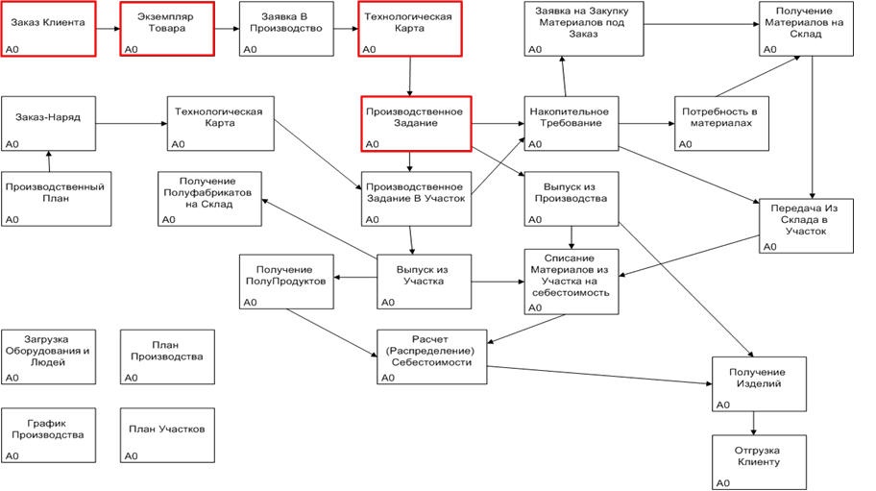
Схема бизнес – процессов в TurboFlyERP
Notes:
На данном слайде представлена схема процессов в TurboFlyERP.
ERP – система управления ресурсами предприятия.
TurboFlyERP – это полноценная ERP система с расширенными функциями. Наряду с управлением ресурсами позволяет управлять проектами, персоналом, вести бухгалтерский и налоговый учет (Турбо9.Бухгалтерия) и решать другие вопросы управления организацией.
Схема процессов предусмотренная в TurboFlyERP позволяет эффективно автоматизировать управление строительной организацией.
Красным цветом на схеме выделены процессы, которые в строительной организации имеют специфику.
Особенности этих процессов и будут рассмотрены в презентации.
В настоящее время разрабатывается руководство по использованию программного комплекса TurboFlyERP в строительстве. В руководстве будут рассмотрены все процессы.
Руководство готовится в виде сквозной учебно-демонстрационной задачи.

Slide 4
TurboFlyERP.Строительство—это информационная система для автоматизации управленческого учета предприятий и организаций строительной отрасли. Система позволяет выполнить комплексную автоматизацию всех участков учета строительной организации.
Главная особенность системы – многомерный и многоуровневый аналитический учет.

Slide 5
Программа позволяет решать следующие задачи:
Стратегическое планирование
Задачи
Управленческого
учета
Учет
взаимоотношений с
контрагентами
Бюджет
и управление
финансами
Планирование
производства
Учет и
Планирование
ресурсов

Slide 6
Учет взаимоотношений с контрагентами
Регистрация данных о контрагентах
Учет объектов строительства (выполнения ремонтных работ);
Подготовка и учет договоров с заказчиками на выполнение работ;
Подготовка и учет документов приложений к договору (сметы, планы работ, планы расчетов, акты выполненных работ и др.)

Slide 7
Учет взаимоотношений с контрагентами
Регистрация данных о контрагентах
2
Для регистрации данных о контрагентах в программе имеется справочник «Контрагенты»
Данные о контрагентах представляются в виде иерархической картотеки
Для управления записями в картотеке имеется панель управления
Пользователь может добавлять записи, удалять, редактировать, производить поиск по ИНН и наименованию.
1
2
3
1
3

Slide 8
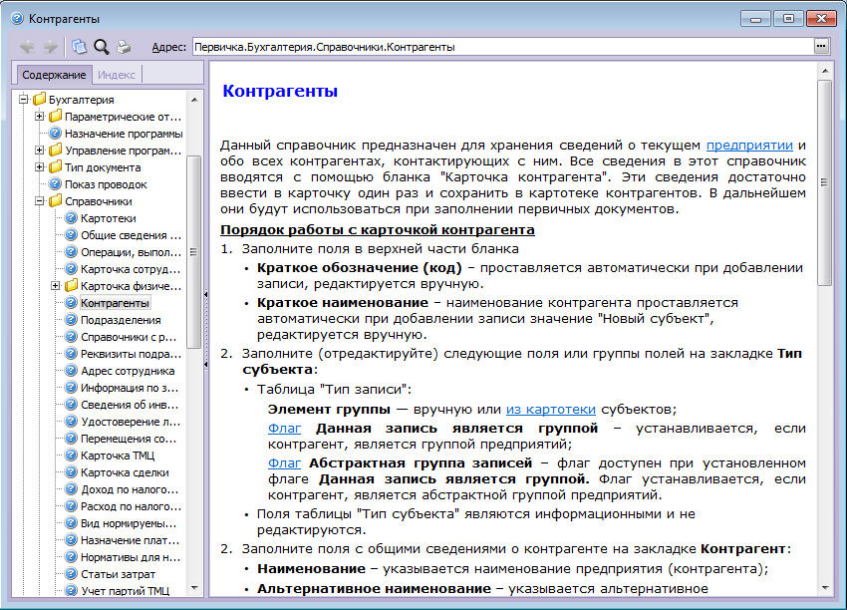
Учет взаимоотношений с контрагентами
Регистрация данных о контрагентах
Все сведения о контрагенте вводятся с помощью бланка «Карточка контрагента». При нажатии кнопки «Помощь» будет открыто окно с инструкцией по работе с бланком.

Slide 9
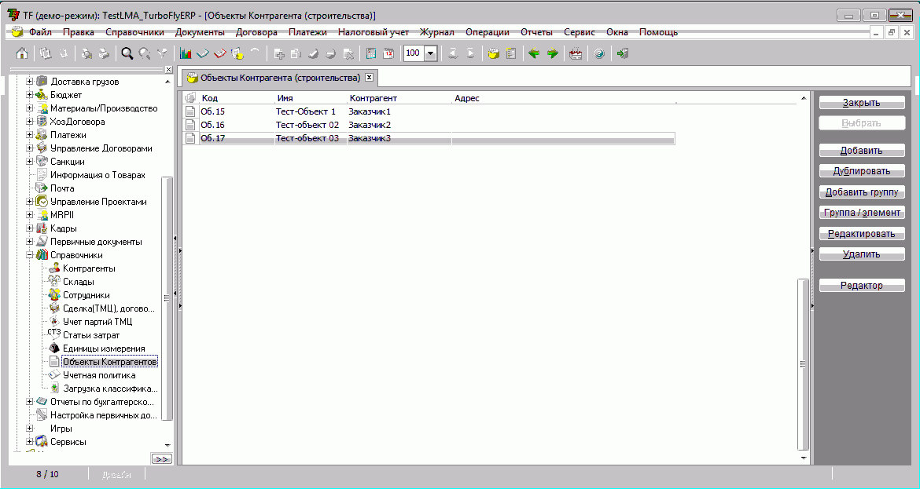
Учет взаимоотношений с контрагентами
Учет объектов строительства (выполнения ремонтных работ)
2
Для регистрации данных об объектах контрагентов в программе имеется справочник «Объекты Контрагента»
Данные об объектах представляются в виде картотеки
Для управления записями в картотеке имеется панель управления
Пользователь может добавлять, удалять и редактировать записи.
1
2
3
1
3

Slide 10
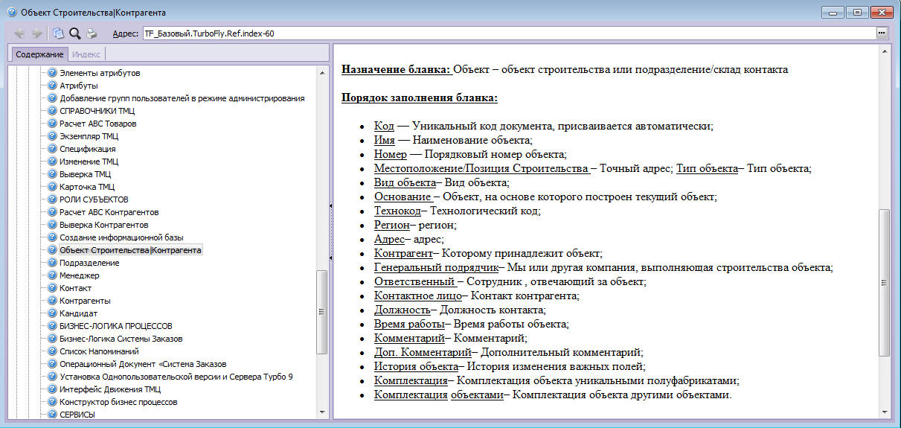
Учет взаимоотношений с контрагентами
Учет объектов строительства (выполнения ремонтных работ)
Все сведения об объекте контрагента вводятся с помощью бланка «Объект контрагента». При нажатии кнопки «Помощь» будет открыто окно с инструкцией по работе с бланком.

Slide 11
Учет взаимоотношений с контрагентами
Подготовка и учет договоров с заказчиками на выполнение работ;
Отношения между контрагентами регулируются договорами подряда. Управление Договорами реализует проектно-процессный подход к управлению. Решение Управление Договорами включает учет договоров и отчеты по ним, бюджетирование на основе портфеля договоров, согласование документов и делопроизводство, контроль исполнения и оптимизацию загрузки сотрудников, сетевое планирование, учет договоров в строительстве.

Slide 12
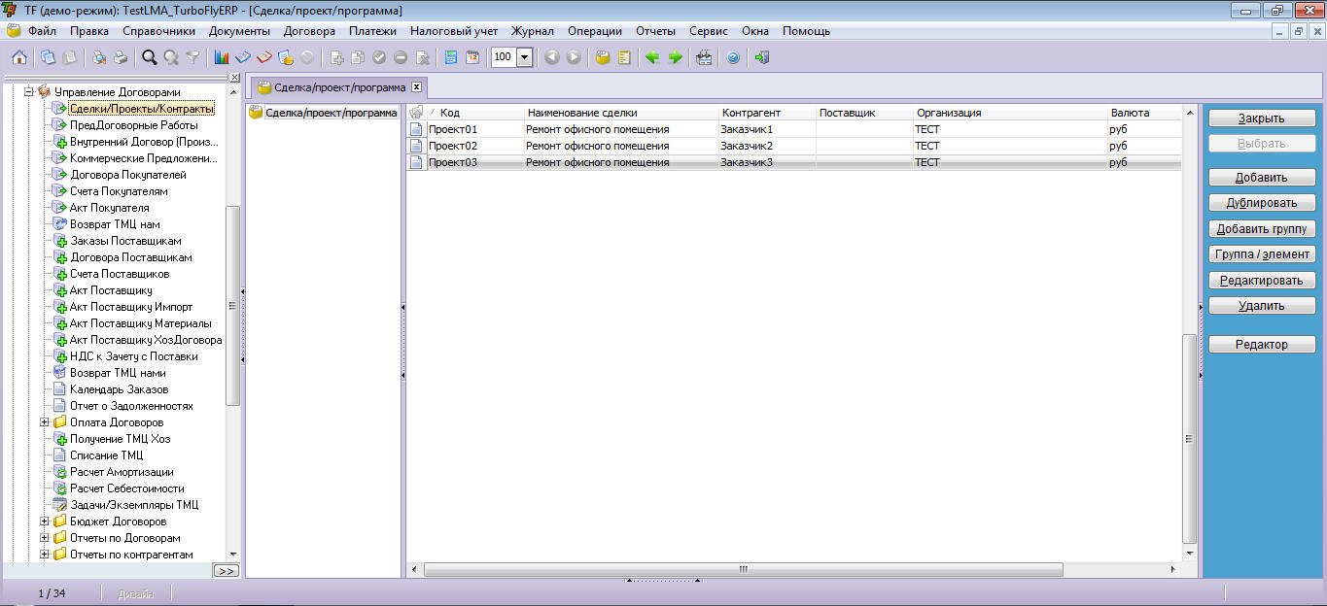
Учет взаимоотношений с контрагентами
Учет договоров с заказчиками
1
2
Решение Управление Договорами и доступ к картотеке «Сделка/проект/программа».
Данные о договорах представляются в виде иерархической картотеки
Для управления записями в картотеке имеется панель управления
Пользователь может добавлять, удалять и редактировать записи.
1
2
3
3

Slide 13
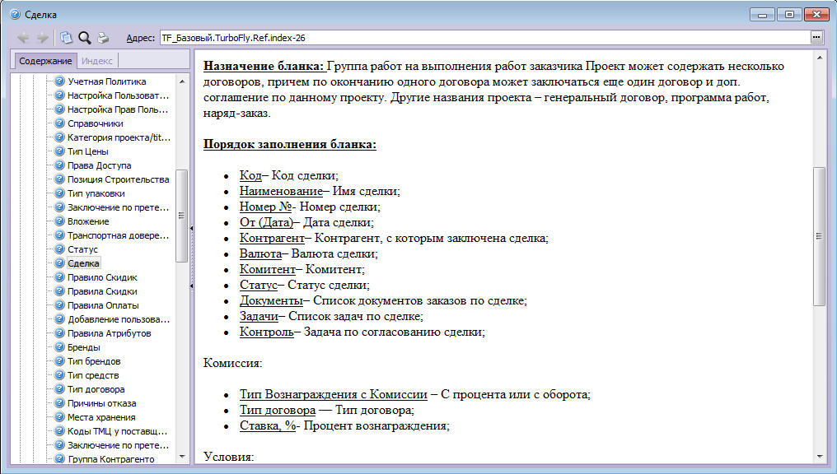
Учет взаимоотношений с контрагентами
Учет договоров с заказчиками (Проект – сделка)
Проект (Сделка) - группа работ на выполнение заказа. Проект может содержать несколько договоров, причем по окончанию одного договора может заключаться еще один договор или доп. соглашение по данному проекту. Другие названия проекта – генеральный договор, программа работ, наряд-заказ. Все сведения о Проекте вводятся с помощью бланка «Сделка». При нажатии кнопки «Помощь» будет открыто окно с инструкцией по работе с бланком.

Slide 14
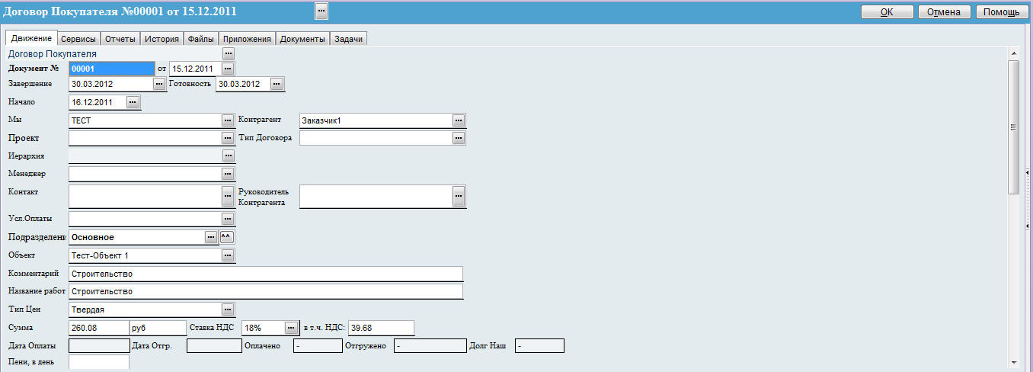
Учет взаимоотношений с контрагентами
Параметры договора регистрируются в специальном бланке «Договор Заказчика».
Для заполнения бланка могут использоваться подсистемы «Мастер Договоров Строительного Подряда» и «Сметы АРПС», которые позволяют вводить данные из других программ и исключить двойной ввод вручную.

Slide 15
Учет взаимоотношений с контрагентами
Мастер договоров строительного подряда;
Мастер договоров строительного подряда это инструмент для быстрой и эффективной подготовки договоров с учетом требований законодательства, система хранения информации о договорах и механизм передачи данных о договорах в TurboFlyERP.
Правовое регулирование подрядных отношений осуществляется в соответствии с Гражданским кодексом Российской Федерации (ГК РФ), прежде всего гл. 37. «Подряд», в т. ч. §1 «Общие положения о подряде» и §3 «Строительный подряд». Нормы, регулирующие договорные отношения, содержатся и в других разделах ГК РФ: «Общие положения об обязательствах», «Право собственности и иные вещные права» и др.
При создании программы автоматизации подготовки договора подряда мы руководствовались также Методическими рекомендациями по составлению договоров подряда на строительство в Российской Федерации, утвержденных постановлением Госстроя России 25.05.1999

Slide 16
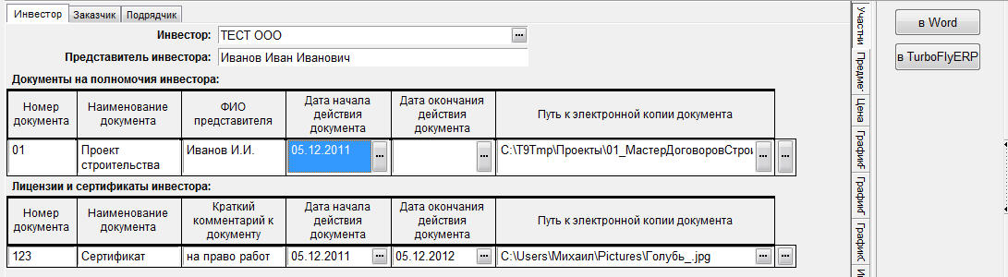
Учет взаимоотношений с контрагентами
Мастер договоров строительного подряда;
Для формирования договора в Мастере нужно определить его реквизиты, заполнить показатели выбирая формы с помощью закладок, сформировать текстовый документ в формате MS Word и передать данные в систему учета TurboFlyERP
Реквизиты договора
Закладки для переключение форм с показателями
Форма с показателями

Slide 17
Учет взаимоотношений с контрагентами
Блок обмена со сметными программами
В качестве стандарта обмена со сметными программами используется стандарт АРПС 1.10.
Фрагмент описания стандарта:
ОПИСАНИЕ БЛОКА ОБМЕНА ДАННЫМИ
МЕЖДУ СМЕТНЫМИ СИСТЕМАМИ "АРПС 1.10"
1. Блок предназначен для передачи информации по локальным сметам и актам выполненных работ (процентовкам). Он является развитием использовавшегося ранее блока АРПС версии 1.00.
2. Блок создается как текстовый (ASCII) файл с произвольным именем и расширением в кодовой таблице 866 (DOS).
3. Блок состоит из отдельных записей (строк), которые разделяются символами возврат каретки/перевод строки. Каждая запись блока содержит одно или несколько полей, содержащих числовую или текстовую информацию. Поля разделяются символом (#) («решетка» или «диез»). Использование этого символа в текстовой информации не допускается.
Разделителем целой и дробной части числовых полей может служить точка (.) или запятая (,).
Если значение какого-либо поля не определено, то оно не включается в запись, однако разделители полей (символы #) должны присутствовать. Пустое значение числового поля интерпретируется как 0 (ноль).
4. Каждая запись блока состоит из числового типа (кода) записи и некоторого количества текстовых и/или числовых полей. Количество и состав полей каждой записи определяется ее типом. Программы должны игнорировать записи с типами, не определенными в данном документе.
Длины полей (как текстовых, так и числовых) не ограничиваются. Не рекомендуется использовать символьные поля длиннее 64 Кбайт.
Точность (количество десятичных знаков после запятой) числовых полей определяется программой, создавшей блок.
Все стоимостные показатели приводятся в рублях.
При загрузке блока каждая сметная система может накладывать свои ограничения на размеры полей. Например, слишком длинные текстовые поля могут усекаться. Наличие или отсутствие диагностики при возникновении подобных ситуаций оставляется на усмотрение разработчиков сметных систем.

Slide 18
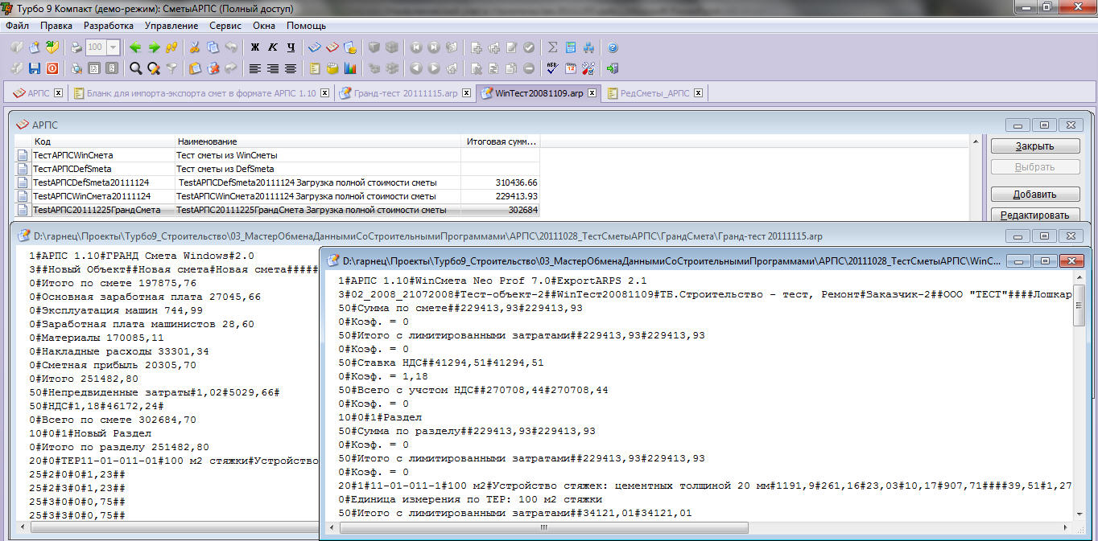
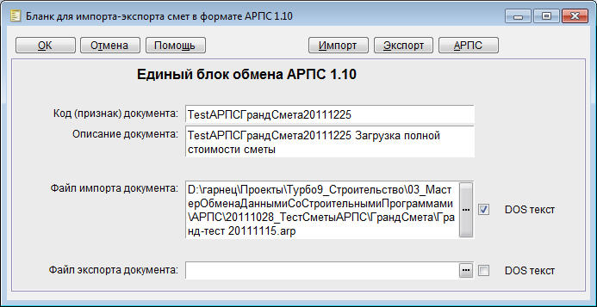
Учет взаимоотношений с контрагентами
Блок обмена со сметными программами
Картотека смет в формате АРПС
Файлы формата АРПС из различных сметных программ
С помощью бланка «Единый блок обмена АРПС» можно загрузить в картотеку данные о сметах подготовленных в различных сметных программах

Slide 19
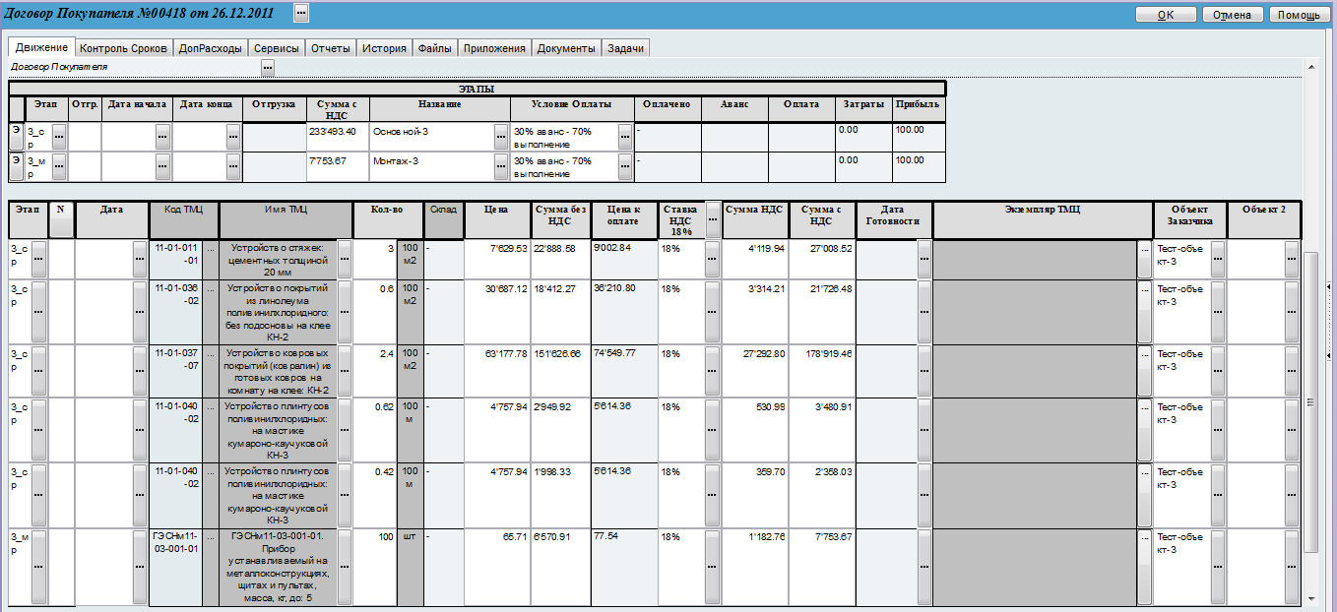
Учет взаимоотношений с контрагентами
Реестр работ по договору подряда
Информация из сметы очень важна для управленческого учета и позволяет решить следующие задачи:
Определяется состав выполняемых работ.
Определяется стоимость выполнения работ.
Определяется объем трудозатрат на строительство.
Определяются ресурсы для выполнения работ по строительству.
Данные загружаются в реестр работ по договору.
Эти данные позволяют организовать эффективное планирование.

Slide 20
Учет планирования производства
Задачи планирования
Определение ресурсов для выполнения работ;
Определение затрат на выполнение работ;
Определение ожидаемой прибыли.
Определение сроков исполнения работ (Календарное планирование);
Notes:
Заметка:
В строительстве желательно на этапе подготовки договора получить предварительные данные о возможной прибыли.
Договорная цена, как правило, определяется сметой. Смета, как правило, составляется базисно – индексным методом, что не дает возможности получить информацию о стоимости ресурсов, работ и разделов. Смета составляется по разделам. В раздел включают однотипные работы (земляные, фундаменты, стены, окна, полы и т.п.). При планировании работы перегруппировываются по этапам. Этап включает работы разного типа выполняемые в его пределах. Этапы, как правило, либо соответствуют циклам строительства (нулевой цикл, фундаменты, первый этаж, второй и т.д), если объемы не большие или отрезкам времени, как правило месяц. Этап будет включать работы из различных разделов сметы. Некоторые работы при планировании нужно будет распределить по этапам (например кладка стен многоэтажного дома в смете может быть одной позицией, а в плане должна быть разделена на несколько, по этапам и каждому этапу должен быть определен соответствующий объем).

Slide 21
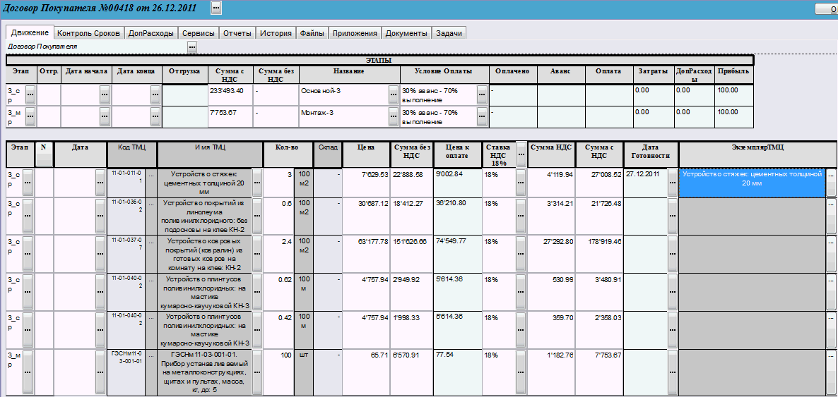
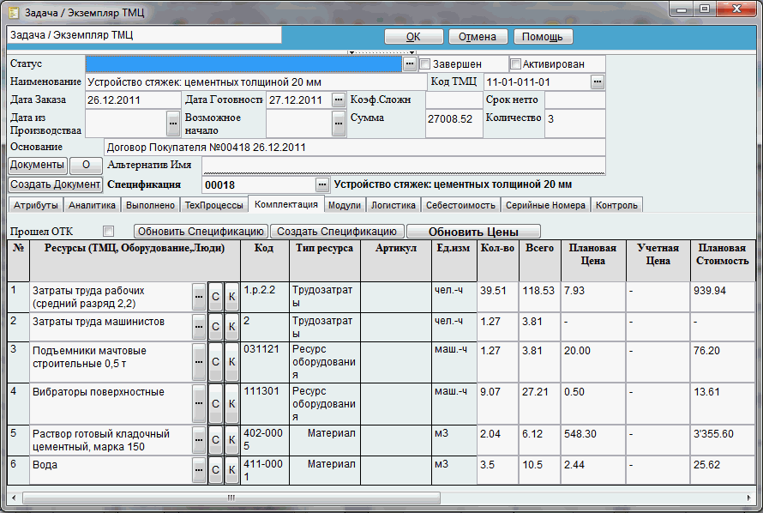
Учет планирования производства
Определение ресурсов для выполнения работ
Экземпляр работы
Информация о работах, полученная из смет и справочников нормативной базы, пригодна для ведения переговоров между Заказчиком и Подрядчиком. Для планирования выполнения работ эти данные не годятся. При подготовке планов работ и реальной оценке затрат нужно перейти от нормативной базы 2000 года к технологиям которые реально используются на предприятии и калькуляциям в реальном уровне цен. Для этого на каждую работу по договору в программе создается Экземпляр работы (Экземпляр ТМЦ)

Slide 22
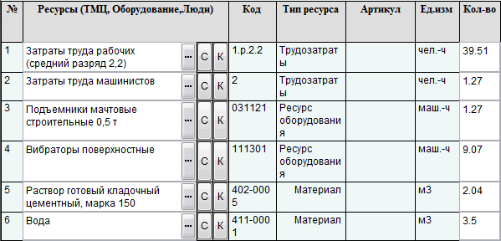
Учет планирования производства
Определение ресурсов для выполнения работ
спецификации для экземпляра ТМЦ
Таким образом, технология 2000 года нам предлагает грузить раствор в емкости не более 0.5 т и поднимать его к месту работ с помощью подъемника. На что у нас будет затрачено 1.27 маш.-ч. на каждую единицу измерения объема работ (100 м2).
В современных условиях конкуренция делает свое дело. Поставщики раствора предлагают раствор по цене, включая НДС 2700 руб. за м3 с доставкой на объект и с услугами бетононасоса и транспортной ленты для доставки его к месту укладки.

Slide 23
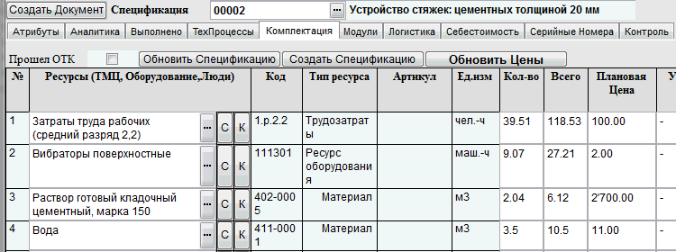
Учет планирования производства
Определение ресурсов для выполнения работ
спецификации для экземпляра ТМЦ
Для получения реальной спецификации нам следует из состава ресурсов убрать эксплуатацию подъемников и указать реальные текущие цены на ресурсы. Для этого создадим новую спецификацию, нажав кнопку Создать Спецификацию:
Будет создана копия спецификации с другим номером. В созданной спецификации производим изменения в составе ресурсов и их стоимости

Slide 24
Учет планирования производства
Оценка затрат и ожидаемой прибыли
мониторинг текущих цен на ресурсы
Для принятия правильных решений и быстрой оценки прибыльности проекта необходимо выполнять мониторинг текущих цен на ресурсы, которые используются в работах. Информация о ресурсах хранится в карточке ТМЦ. Карточка имеет закладку Цены и Поставки. Фрейм закладки в свою очередь имеет закладку План Закупочных Цен:
На закладке имеется таблица, в которой указываются дата установления цены и ее значение.

Slide 25
Учет планирования производства
Оценка затрат и ожидаемой прибыли
мониторинг текущих цен на ресурсы
Для принятия правильных решений и быстрой оценки прибыльности проекта необходимо выполнять мониторинг текущих цен на ресурсы, которые используются в работах. Информация о ресурсах хранится в карточке ТМЦ. Карточка имеет закладку Цены и Поставки. Фрейм закладки в свою очередь имеет закладку План Закупочных Цен:
На закладке имеется таблица, в которой указываются дата установления цены и ее значение.

Slide 26
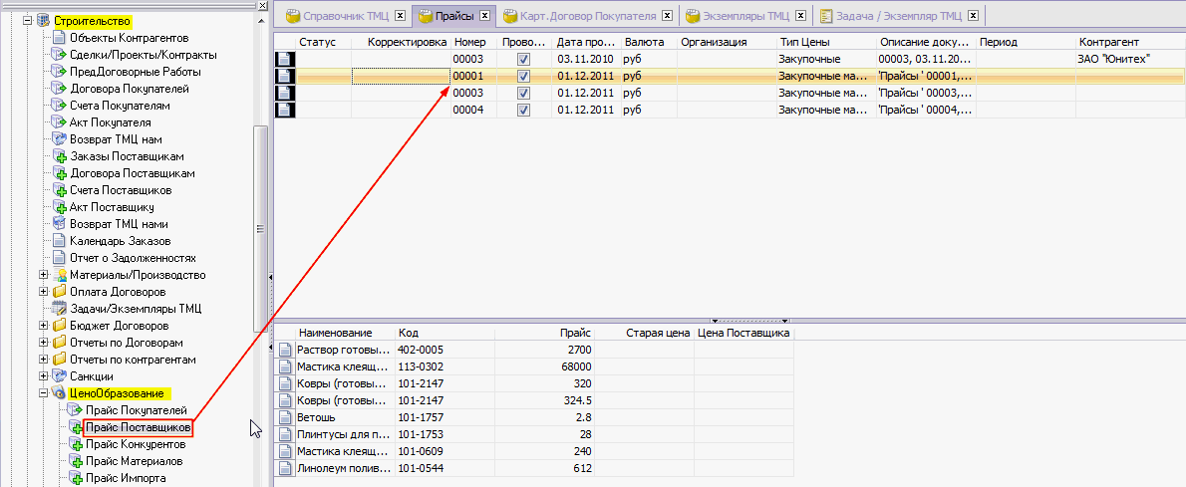
Учет планирования производства
Оценка затрат и ожидаемой прибыли
Мониторинг рыночных цен основных поставщиков.
Цены поставщиков определяются не решением органов ценообразования, а рынком. Поэтому очень важно следить за уровнем цен у своих ведущих поставщиков. Для этого в программе есть раздел ЦеноОбразование с картотекой Прайс Поставщиков

Slide 27
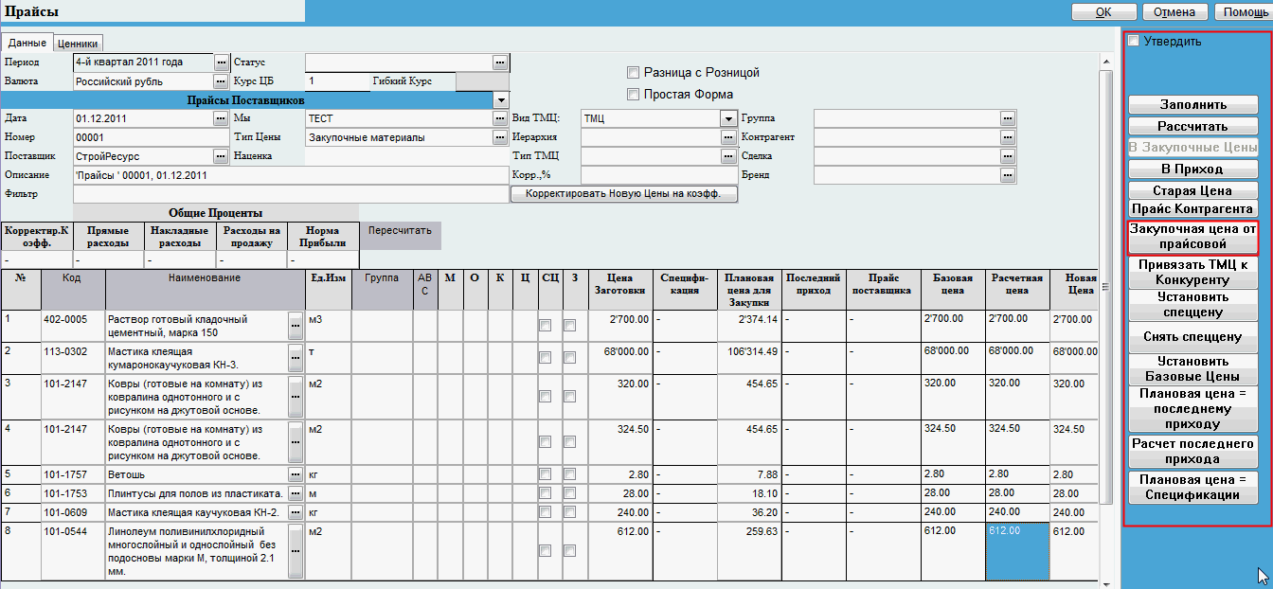
Учет планирования производства
Оценка затрат и ожидаемой прибыли
Мониторинг рыночных цен основных поставщиков.
В этой картотеке хранятся прайсы разных Контрагентов. Для внесения информации о ценах поставщиков используется бланк редактор.

Slide 28
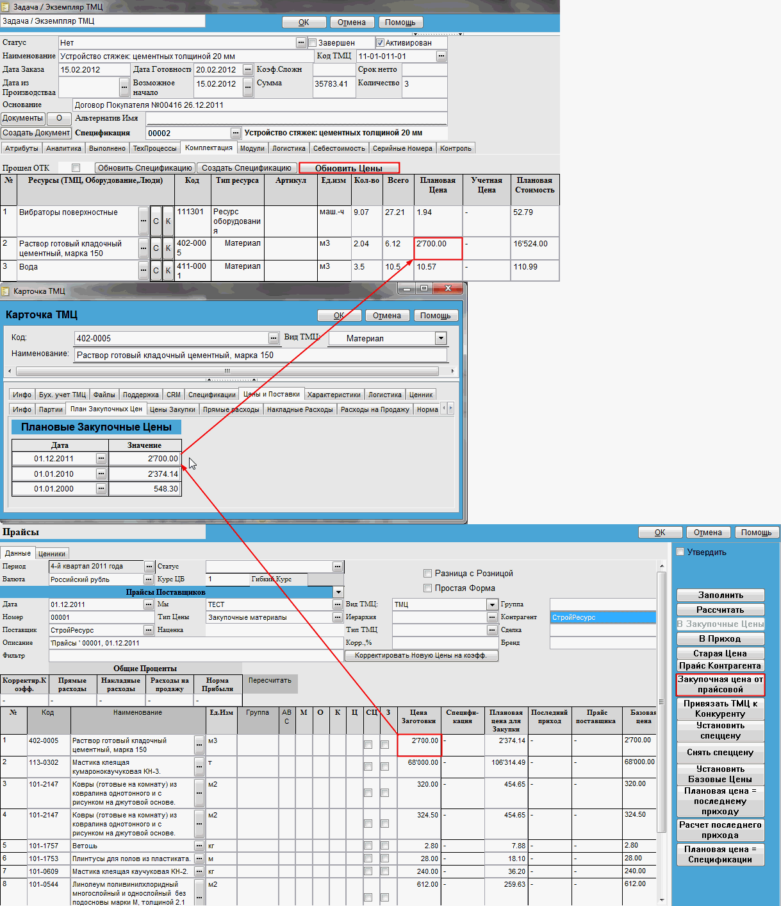
Учет планирования производства
В спецификациях Экземпляров, созданных для планирования предстоящих работ после нажатия кнопки Обновить цены в колонке Плановая цена будут указаны актуальные плановые закупочные цены из карточек ТМЦ

Slide 29
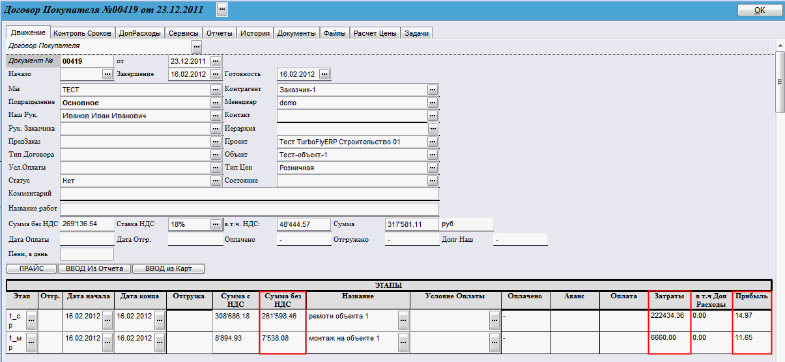
Учет планирования производства
Оценка затрат и ожидаемой прибыли
Оценку ожидаемой прибыли, величину затрат и планируемую выручку можно посмотреть в договоре в таблице Этапов
В колонке «Сумма без НДС» будет отображаться ожидаемая выручка по этапам. В колонке «Затраты» на основании реальной стоимости и состава ресурсов в Экземплярах Работ будет определена величина затрат. В колонке «Прибыль» будет показана ожидаемая прибыль по этапам договора.

Slide 30
Учет планирования производства
Календарный план работ
Календарное планирование работ является одной из важнейших задач управления строительством.
Для построения календарных планов в TyrboFlyERP используется система управления проектами. Экземпляры Работ могут быть определены как задачи проекта. Между задачами можно указать зависимости. По зависимостям можно построить диаграмму (дерево) зависимостей. Данные могут быть выгружены в программу управления проектами GanttProject (Freeware, свободно распространяемую). Эта программа позволяет получить графические отчеты графиков выполнения работ в виде диаграмм Ганта и PERT диаграмм. Данные также можно сохранить в XML формате для Microsoft Office Project.

Slide 31
Учет планирования производства
Календарный план работ
Определение сроков выполнения работ.
Для определения сроков выполнения работ нужно открыть бланк Экземпляра работ и указать дату начала работ в полях Дата Заказа и Возможное начало, а окончания работ в поле Дата Готовности

Slide 32
Учет планирования производства
Календарный план работ
Создание задачи управления проектами.
Для того, чтобы Экземпляр Работы был в программе зафиксирован как задача управления проектами нужно установить флаг Активирован

Slide 33
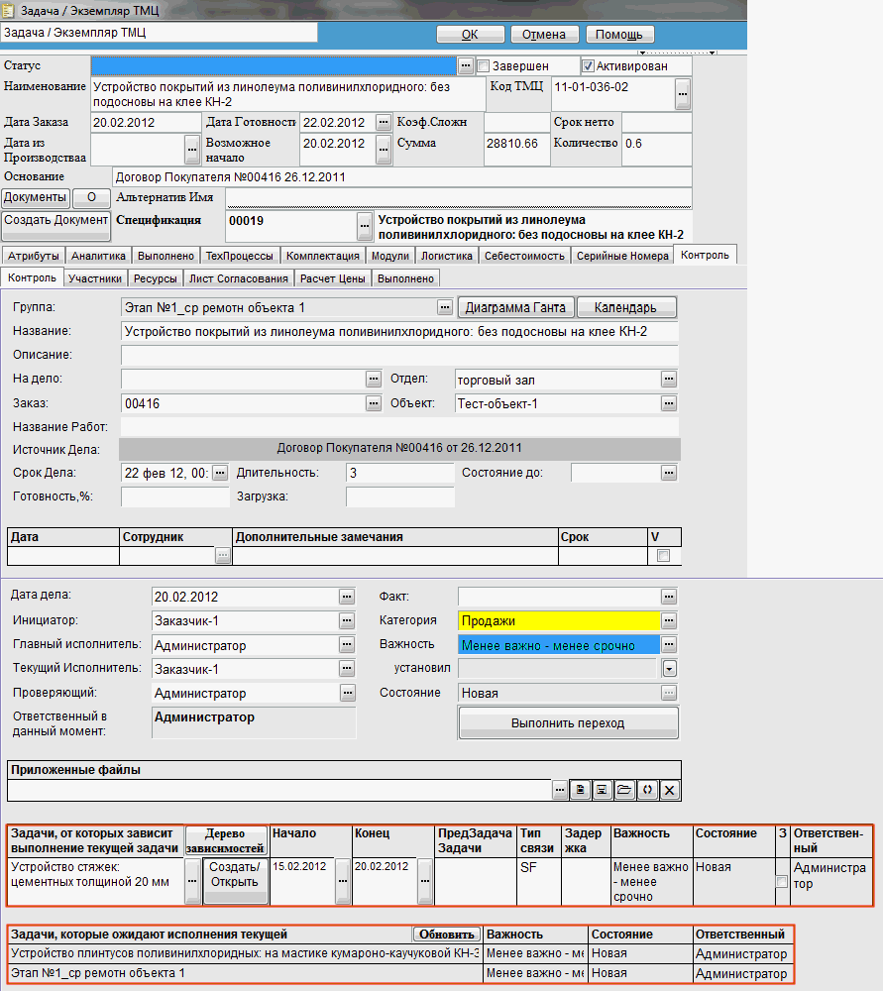
Учет планирования производства
Календарный план работ
Установление зависимости задач.
Выполнение одних задач зависит от состояния других задач. Для учета этих зависимостей в программе TurboFlyERP в карточке задач имеются таблицы. Для доступа к таблицам зависимости в Экземпляре Работ нужно выбрать закладку Контроль. Тогда в нижнем фрейме будет открыта карточка задачи где и расположены таблицы.
Первая из них позволяет указать задачи от которых зависит исполнение текущей. Поля таблицы доступны для редактирования.
Вторая таблица показывает, какие задачи зависят от исполнения текущей. Поля этой таблицы недоступны для редактирования

Slide 34
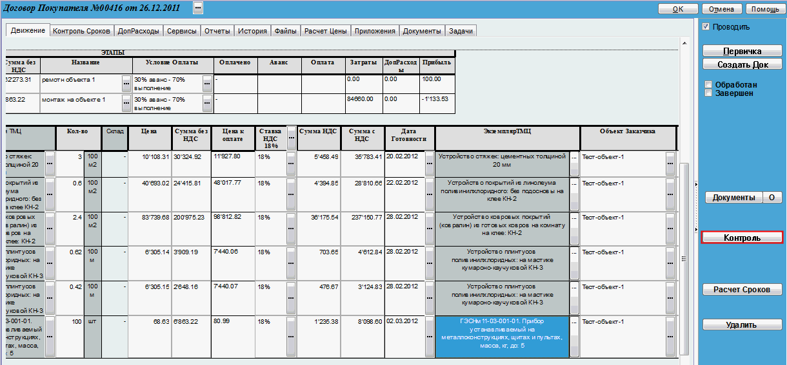
Учет планирования производства
Календарный план работ
Экспорт данных в GanttProject
Для построения Диаграмм Ганта вызывается из Дело договора по кнопке Контроль (справа).
Генри Лоренс Гант (1861-1919), американский инженер, занимался проблемами производственной динамики, признан одной из ключевых личностей в истории менеджмента.
В 1917 году разработал специальный графический способ планирования и отслеживания выполнения проектных работ.

Slide 35
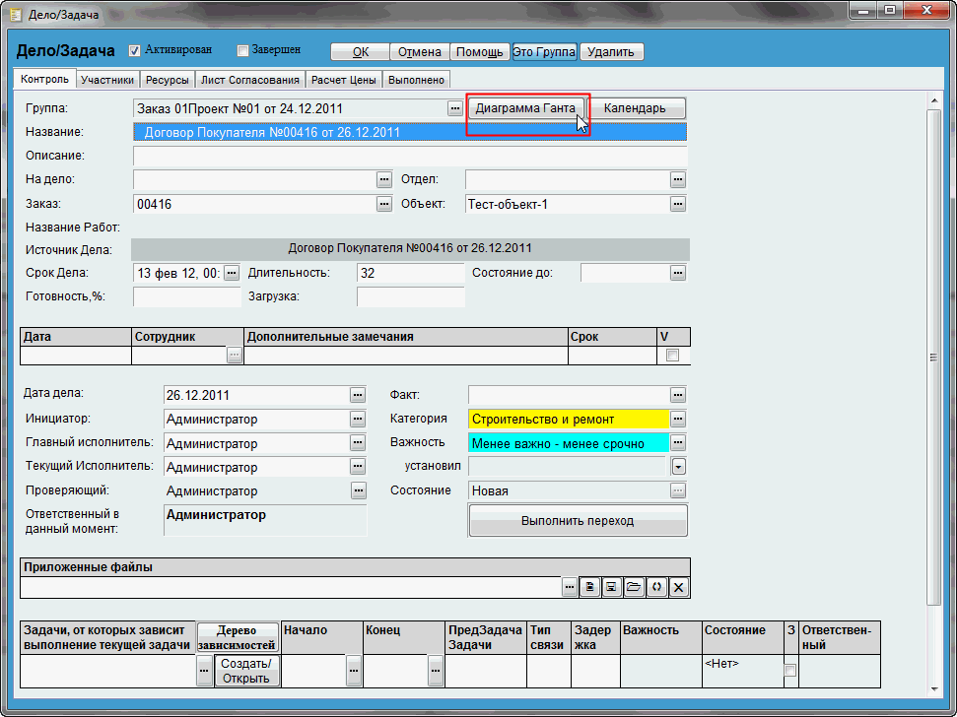
Учет планирования производства
Календарный план работ
Экспорт данных в GanttProject
Карточка Дело/Задача представляет договор как задачу верхнего уровня в системе управления проектами TurboFlyERP.
Бланк карточки имеет кнопку Диаграмма Ганта для экспорта проекта в программу GanttProject.
Программа GanttProject является свободным (бесплатным и открытым) программным обеспечением, и используется для графического отображения состояния работ (задач) проекта, и передачи данных в другие программы управления проектами.

Slide 36
Учет планирования производства
Календарный план работ
Экспорт данных в GanttProject
В программе GanttProject проект может быть отображен в виде диаграмм Ганта.
В левой части экрана располагается таблица с информацией о задачах проекта. Состав столбцов можно настраивать.
В правой части располагается графическая диаграмма. На диаграмме отображается календарный план выполнения работ и сетевая зависимость исполнения работ. Могут быть показаны линии начала проекта, конца проекта, текущей даты, критический путь проекта и ход выполнения.

Slide 37
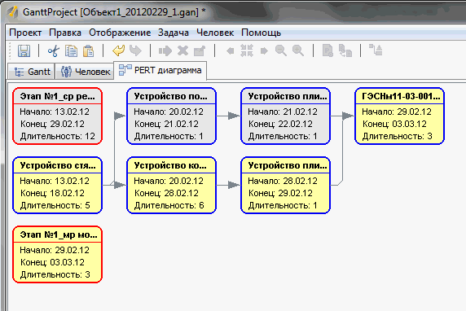
Учет планирования производства
Календарный план работ
Экспорт данных в GanttProject
В программе GanttProject проект может быть отображен в виде PERT диаграмм.

Slide 38
Задачи управления строительством
В презентации рассмотрены процессы имеющие особенности в строительном производстве.
Процессы финансового планирования и бюджетирования, управления ресурсами, бухгалтерского учета, налогового учета могут быть автоматизированы в соответствии рекомендациями методической документации программ TurboFlyERP и Турбо9.Бухгалтерия.
Notes:
Заметка:
В строительстве желательно на этапе подготовки договора получить предварительные данные о возможной прибыли.
Договорная цена, как правило, определяется сметой. Смета, как правило, составляется базисно – индексным методом, что не дает возможности получить информацию о стоимости ресурсов, работ и разделов. Смета составляется по разделам. В раздел включают однотипные работы (земляные, фундаменты, стены, окна, полы и т.п.). При планировании работы перегруппировываются по этапам. Этап включает работы разного типа выполняемые в его пределах. Этапы, как правило, либо соответствуют циклам строительства (нулевой цикл, фундаменты, первый этаж, второй и т.д), если объемы не большие или отрезкам времени, как правило месяц. Этап будет включать работы из различных разделов сметы. Некоторые работы при планировании нужно будет распределить по этапам (например кладка стен многоэтажного дома в смете может быть одной позицией, а в плане должна быть разделена на несколько, по этапам и каждому этапу должен быть определен соответствующий объем).

Slide 39
Задачи управления строительством
Программа позволяет решать следующие задачи:
организовать учет взаимоотношений с контрагентами (заказчиками, подрядчиками, поставщиками и покупателями, государственными структурами и другими участниками бизнеса);
вести учет объектов строительства (выполнения ремонтных работ);
выполнять подготовку и учет договоров с заказчиками на выполнение работ;
выполнять учет документов приложений к договору:
cмет на объекты в формате АРПС 1.10;
планов выполнения работ;
планов расчетов за выполненные работы.
осуществлять ведение базы данных внутренних нормативов на выполнение работ;
выполнять построение календарных планов строительства на основе смет, загруженных в систему в формате АРПС или проектов, ведущихся в MS Project;
разрабатывать несколько сценариев выполнения одного проекта для выбора наиболее оптимального;
осуществлять расчеты календарных планов классическими методами;
автоматически формировать сетевые план-графики поставки на объекты материалов, оборудования, техники;
вести управленческий учет движения денег в разрезе:
группы "наших предприятий";
контрагентов (Заказчиков, Подрядчиков, Поставщиков);
подотчетных лиц;
объектов;
договоров;
работ;
и других;
вести учет взаиморасчетов с заказчиками, подрядчиками, поставщиками;
автоматически формировать финансовые планы как одной строительной компании, так и всей группы компаний;
планировать выполнение собственных работ и автоматически рассчитывать потребности в ресурсах;
учитывать фактическое выполнение работ с заказчиками и подрядчиками;
автоматически формировать наряды на выполненные работы;
организовать учет материалов и товарно-материальных ценностей, управлять движением строительных материалов;
организовать управление и учет работой строительных машин и автотранспорта;
организовать управление персоналом организации;
вести учет выполненных работ и затрат на производство;
формировать бюджеты для объекта, договора, стройки, организации или всей группы организаций, управлять исполнением бюджетов;
выполнять финансовый анализ деятельности организации;
Notes:
Заметка:
В строительстве желательно на этапе подготовки договора получить предварительные данные о возможной прибыли.
Договорная цена, как правило, определяется сметой. Смета, как правило, составляется базисно – индексным методом, что не дает возможности получить информацию о стоимости ресурсов, работ и разделов. Смета составляется по разделам. В раздел включают однотипные работы (земляные, фундаменты, стены, окна, полы и т.п.). При планировании работы перегруппировываются по этапам. Этап включает работы разного типа выполняемые в его пределах. Этапы, как правило, либо соответствуют циклам строительства (нулевой цикл, фундаменты, первый этаж, второй и т.д), если объемы не большие или отрезкам времени, как правило месяц. Этап будет включать работы из различных разделов сметы. Некоторые работы при планировании нужно будет распределить по этапам (например кладка стен многоэтажного дома в смете может быть одной позицией, а в плане должна быть разделена на несколько, по этапам и каждому этапу должен быть определен соответствующий объем).

